Slide 1
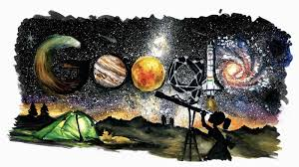
ΣΤΟΧΕΥΜΕΝΗ ΑΝΑΖΗΤΗΣΗ ΜΕ ΤΗ GOOGLE

Slide 2
ΜΗΝ ΑΝΗΣΥΧΕΙΤΕ ΓΙΑ ΛΕΠΤΟΜΕΡΕΙΕΣ
Ορθογραφία. Ο ορθογραφικός έλεγχος του Google χρησιμοποιεί αυτόματα την πιο κοινή ορθογραφία μιας δεδομένης λέξης, ανεξάρτητα από το αν τη γράφετε σωστά.
Κεφαλαία γράμματα. Η αναζήτηση για New York Times είναι ίδια με την αναζήτηση για new york times

Slide 3
ΑΚΡΙΒΗΣ ΦΡΑΣΗ
Όταν περικλείουμε τους όρους αναζήτησης μέσα σε ειαγωγικά “ “ η google θα αναζητήσει την ακριβή φράση
π.χ. η αναζήτηση «ο μικρός πρίγκηπας»
Θα μας επιστρέψει όλες τις σελίδες που περιέχουν ακριβώς τη φράση αυτή

Slide 4
ΕΞΑΙΡΕΣΗ ΛΕΞΗΣ
Όταν θέλουμε να εξαιρέσουμε μια λέξη από την αναζήτηση βάζουμε μπροστά από τη λέξη το σύμβολο -
π.χ. ασκήσεις Μαθηματικά - Λύκειο
Θα εξαιρέσει όλα τα αποτελέσματα με τον όρο Λύκειο

Slide 5
ΑΝΑΖΗΤΗΣΗ ΣΕ ΣΥΓΚΕΚΡΙΜΕΝΟ ΙΣΤΟΤΟΠΟ
Όταν θέλουμε να αναζητήσουμε κάτι σε συγκεκριμένο ιστότοπο βάζουμε μετά τον όρο αναζήτησης site:sitename
ασκήσεις Μαθηματικά – site:www.e-yliko.gr
Θα αναζητήσει αποτελέσματα μόνοστην ιστοσελίδα e-yliko

Slide 6
ΕΥΡΕΣΗ ΣΥΓΚΕΚΡΙΜΕΝΩΝ ΤΥΠΩΝ ΑΡΧΕΙΩΝ
Όταν θέλουμε να αναζητήσουμε συγκεκριμένους τύπους αρχείων βάζουμε μετά τον όρο αναζήτησης filetype:type
Π.χ. Covid-19 filetype:ppt
Θα μας δώσει σαν αποτελέσματα μόνο αρχεία Power Point

Slide 7
ΑΝΑΖΗΤΗΣΗ ΣTON ΤΙΤΛΟ
Όταν θέλουμε ο όρος αναζήτησης να βρίσκεται στον τίτλο του άρθρου βάζουμε μπροστά από τον όρο αναζήτησης intitle
Π.χ. intitle:Διαδίκτυο
Θα αναζητήσει άρθρα ή ιστοσελίδες που στον τίτλο υπάρχει ο όρος Διαδίκτυο

Slide 8
ΧΑΡΤΕΣ – ΕΙΚΟΝΕΣ – ΕΙΔΗΣΕΙΣ - ΒΙΝΤΕΟ
Μπορούμε να αναζητήσουμε Χάρτες, εικόνες, ειδήσεις ή βίντεο γράφοντας τον όρο αναζήτησης και επιλέγοντας ακριβώς κάτω από το πλαίσιο αναζήτησης την κατάλληλη επιλογή

Slide 9
ΦΙΛΤΡΑ ΣΤΑ ΑΠΟΤΕΛΕΣΜΑΤΑ
Επιλέγοντας Εργαλεία μπορούμε να φιλτράρουμε τα αποτελέσματα ως προς
Τη χώρα στην οποία είναι δηλωμένος ο ιστότοπος
Τη γλώσσα του ιστότοπου
Τη στιγμή της ενημέρωσης του ιστότοπου
Τη διάρκεια ενός βίντεο
Τα βίντεο που έχουν υπότιτλους κ.λ.π.

Slide 10
ΦΙΛΤΡΑ ΣΤΑ ΑΠΟΤΕΛΕΣΜΑΤΑ
Καιρός: Κάντε αναζήτηση για καιρός, για να δείτε τον καιρό στην τοποθεσία σας ή προσθέστε το όνομα μιας πόλης, π.χ. καιρός, Λάρισα για να βρείτε πληροφορίες καιρού για ένα συγκεκριμένο μέρος.
Λεξικό: Πληκτρολογήστε ορισμός μπροστά από οποιαδήποτε λέξη, για να δείτε τον ορισμό της.
Υπολογισμοί: Καταχωρίστε μια μαθηματική παράσταση, π.χ. 3*9/2^3 ή για να πάρετε τη λύση της
Μετατροπή μονάδων: Πληκτρολογήστε οποιαδήποτε μετατροπή, π.χ. 3 δολάρια σε ευρώ ή 10 cm to m.

Slide 11
ΦΩΝΗΤΙΚΗ ΑΝΑΖΗΤΗΣΗ
Αν έχουμε μικρόφωνο μπορούμε να δώσουμε τους όρους αναζήτησης φωνητικά επιλέγοντας το εικονίδιο

Slide 12
ΑΝΑΖΗΤΗΣΗ ΕΙΚΟΝΩΝ
Επιλέγοντας εικόνες και περισσότερα μπορούμε να καθορίσουμε το μέγεθος, το χρώμα, τον τύπο, το χρόνο αλλά και τα δικαιώματα μιας εικόνας

Slide 13
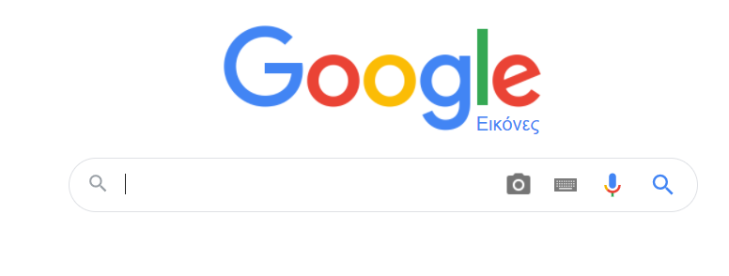
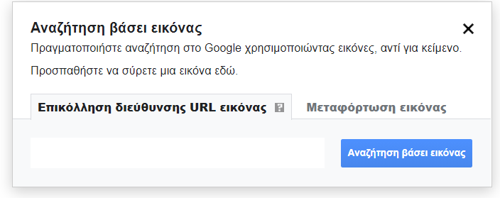
ΑΝΤΙΣΤΡΟΦΗ ΑΝΑΖΗΤΗΣΗ ΕΙΚΟΝΩΝ
Μεταβείτε στις εικόνες google https://images.google.com/
Και επιλέξτε το εικονίδιο με τη φωτογραφική μηχανή
Στη συνέχεια φορτώστε μια εικόνα από το διαδίκτυο ή από τον υπολογιστή σας

Slide 14
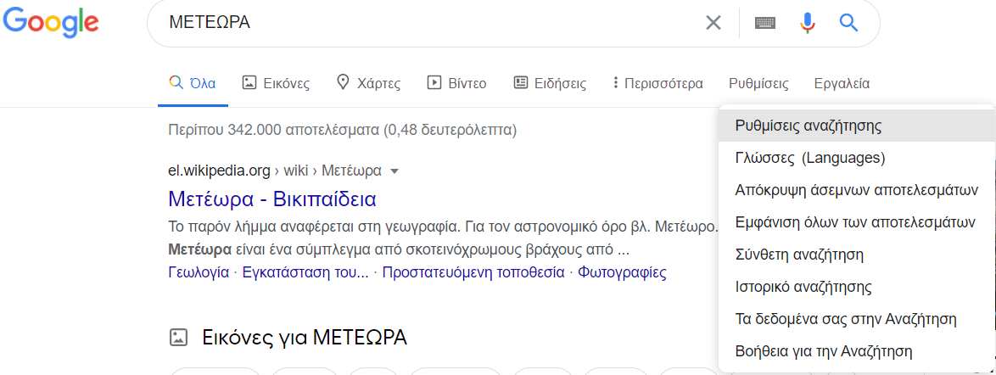
ΡΥΘΜΙΣΕΙς – ΣΥΝΘΕΤΗ ΑΝΑΖΗΤΗΣΗ
Επιλέγοντας Ρυθμίσεις – Σύνθετη αναζήτηση μπορούμε να καθορίσουμε Γλώσσα – χρόνο – τύπο αρχείου – δικαιώματα κ.λ.π.

Slide 15
Φυσικά να ξέρετε ότι η Google δεν δίνει τα ίδια αποτελέσματα σε όλους, έστω κι αν δώσουν ακριβώς τους ίδιους όρους αναζήτησης. Μπορείτε να δείτε περισσότερα για τις φούσκες φίλτρων στο βίντεο

Slide 16
ΚΑΛΟ ΣΕΡΦΑΡΙΣΜΑ …
Και μην ξεχνάτε τα
ΠΝΕΥΜΑΤΙΚΑ ΔΙΚΑΙΩΜΑΤΑ

